Slide 1
文明团队合同签订汇报
2017.10.24
制作人：石泽鑫 唐伟 解晓龙 杨湘涛 陈苏

Slide 2
前期准备

Slide 3
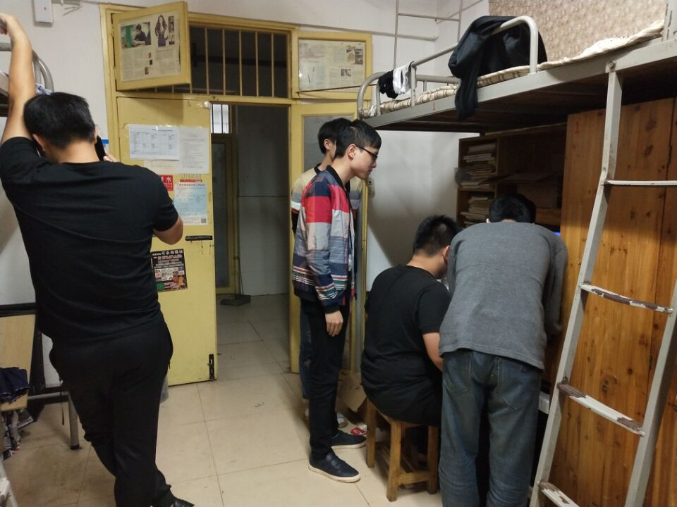
在10月22日晚上我们将组员聚集在一
起对合同书进行了反复的修订，同时
和客户打了电话确定合同签订时间。

Slide 4
签订过程

Slide 5
10月24日下午原本打算骑共享单车去签订
合同，但因为有一个组员不会骑车，所以
我们只好凑钱打的过去。

Slide 6
经过与客户的交流，客户对合同表示了
认可，并且嘱咐我们做得漂亮点，同时
我们和客户说明了全屏的难度和复杂程
度，客户表示可以理解。

Slide 7
结果

Slide 8
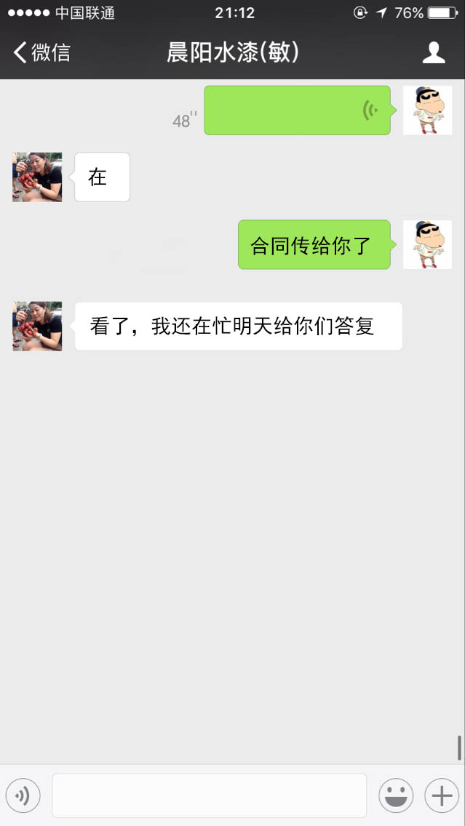
接下来客户和我们商讨了需求文档的修改，
但是因为与客户商讨时间过长，他还有另外
的事情，所以客户暂时没有签订合同书，还约定了
在空闲的时候使用微信联系沟通。

